Slide 1
Partie 17 Programmation Orientée Objet "Patron de Conception" (Design Pattern)
Syllabus & Exercices

Slide 2
17. POO Design Pattern
17-01 Decorator
17-02 Factory
17-13 Iterator
17-16 Event & Observer
17-19 Singleton

Slide 3
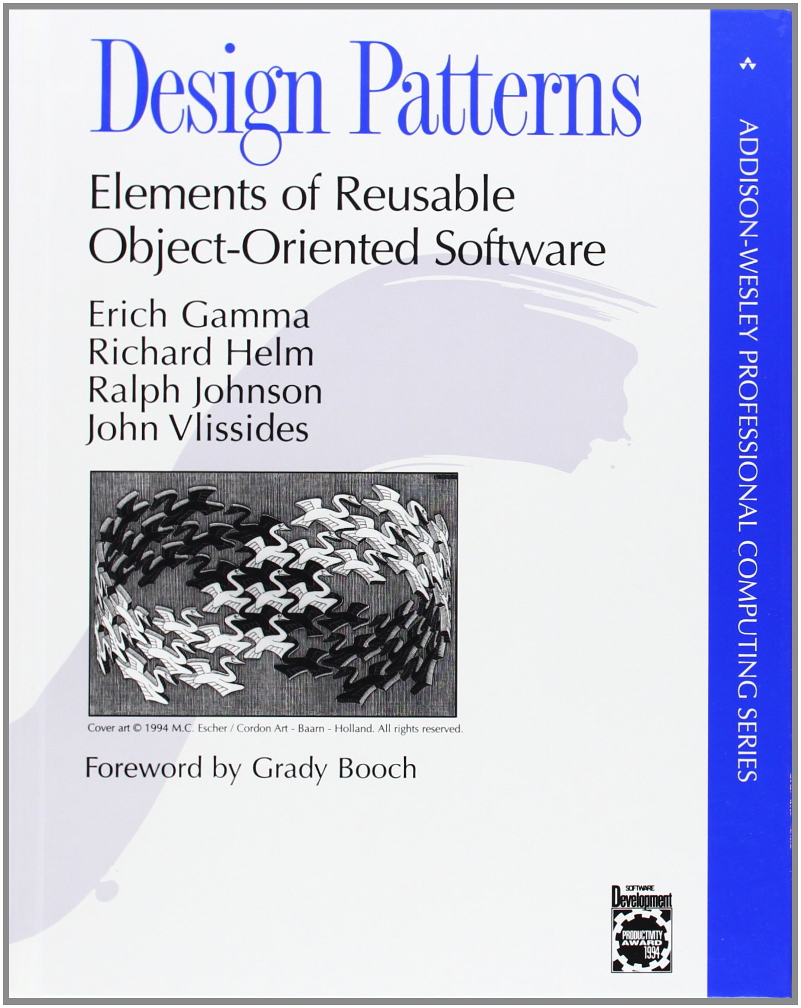
Design Pattern : références
"Design Patterns – Elements of Reusable Object-Oriented Software"
By the Gang of Four

Slide 4
Design Pattern : références
https://refactoring.guru/design-patterns

Slide 5
Design Pattern : définition
concept de génie logiciel
résolution de problèmes récurrents de conception logicielle
formalisation de bonnes pratiques
issu de l'expérience des concepteurs de logiciels
vocabulaire commun entre les intervenants (concepteur, programmeur, testeurs, ..)
capitalisation de l'expérience
solution standard et (ré)utilisable
grandes lignes d'une solution, adaptable

Slide 6
Design Pattern : pro & con
PRO
CON
clarté du code
réduction des interactions entre objets
maintainabilité accrue
diminution du temps de développement
si appliqué judicieusement
suringénierie
complexité du code
or : agile => simplicité
langages modernes intégrant de base certains DP

Slide 7
Design Pattern : familles
Créateurs
instanciation et configuration des classes et des objets
Structuraux
organisation des classes d'un programme dans une structure plus large
Comportementaux
Organisation des objets en vue d'une collaboration

Slide 8
Les design patterns du gang of four
Décorateur
Fabrique
Fabrique abstraite
Adaptateur
Pont
Monteur
Chaîne de responsabilité
Commande
Composite
Façade
Flyweight
Interpreter
Iterator
Mediator
Memento
Observer
Prototype
Proxy
Singleton
Strategy
Template method
Visitor

Slide 9
Chapitre 17-01 : Décorateur
Design Pattern comportemental

Slide 10
Design Pattern : Decorator
Utilité : Ajouter des fonctionnalités à un objet.
Par ex. lors du développement d'une nouvelle version d'un module
Il faut savoir qu'en Python
Une fonction peut être passée en argument à une autre fonction.
On peut définir une fonction à l'intérieur d'une autre fonction.
Une fonction peut retourner une autre fonction.
Décorateur en Python
Fonction recevant une autre fonction en argument
Comportement de la fonction argument étendu par le décorateur
Syntaxe : @decorator

Slide 11
Design Pattern : Decorator
Exo 17-01-05
Référence
https://www.tutorialsteacher.com/python/decorators

Slide 12
Decorator : @classmethod
Utilité : Pouvoir appeler une méthode MethodName sans créer l'objet de classe ClassName
Syntaxe pour la déclaration
@classmethod def MethodName():
...
Syntaxe pour l'appel
ClassName.MethodName()
Remarque
alternative à la fonction classmethod() (obsolète)

Slide 13
Decorator : @classmethod
Décorateur d'une méthode de classe, p.ex. MethodName
Souvent d'une classe abstraite
Premier paramètre : cls
utilisé pour accéder aux attributs de classe
Accès uniquement aux attributs de classe
non aux attributs d'instance
MethodName peut retourner un objet de la classe.
Application remarquable à certains design patterns : Factory, Singleton, …

Slide 14
Decorator : @classmethod
Exo 17-01-07, 17-01-08
Remarques:
Les @classmethod ne peuvent manipuler que les attributs de classe, pas les attributs d'objet.
Référence
https://www.tutorialsteacher.com/python/classmethod-decorator

Slide 15
Remarque : décorateurs @classmethod vs. @staticmethod
@classmethod
@staticmethod
1er argument : cls
accès en lecture et en écriture aux attributs de la classe
application
modification des attributs de la classe
générateur d'objet (cf design pattern "factory")
pas de 1er argument spécifique
aucun accès aux attributs de la classe
application :
tâche utilitaire
calcul
https://www.tutorialspoint.com/class-method-vs-static-method-in-python

Slide 16
Remarque : décorateurs @classmethod vs. @staticmethod
class Employee:
__min_age = 25
def __init__(self, name, age):
self.name = name
self.age = age
@staticmethod
def isAdult(age):
if age > 18:
return True
else:
return False
@classmethod
def factory(cls, name, year):
current_age = today().year - year
if cls.isAdult(current_age)
and current_age >= cls.__min_age:
return cls(name,current_age)
@classmethod
def set_age_to_work(cls, new_age):
cls.__min_age = 18

Slide 17
Chapitre 17-02 : Factory
Design Pattern créateur

Slide 18
Design Pattern : Factory
Utilité : Créer une instance à partir d'une famille de classes.
Isolement du processus de création d'un objet
En pratique, quand la création d'un objet et le choix de la classe adaptée est complexe, par ex. quand elle dépend de nombreux paramètres
Code simplifié, réutilisable et facile à entretenir.

Slide 19
Design Pattern : Factory
Implantation
Via la méthode factory()
Elle crée l'objet sur base
des paramètres fournis
de l'algorithme contenu dans la méthode
Elle retourne l'objet.
Méthode statique, appelable depuis la classe parente
@classmethod

Slide 20
Exo 17-02-05 : translator (sample)
class Translator:
@classmethod
def factory(cls, language="English"):
"""Factory Method"""
…
return a_given_object
# MAIN
f = Translator.factory("French")

Slide 21
Exo 17-02-13 : quadrilatère
Partez du fichier 17-02-13_quadrilateres_start
La fonction dump est fournie.
Implantez factory. Principe : factory retournera un quadrilatère, un losange ou un parallélogramme en fonction des valeurs de la liste fournie par l'utilisateur (input).
shape1 = Quadrilatere.factory([ 10, 15, 20, 25 ])
dump(shape1, "*** shape1") # quadrilatère
shape2 = Quadrilatere.factory([ 5, 5, 5, 5 ])
dump(shape2, "*** shape2") # losange
shape3 = Quadrilatere.factory([ 5, 15, 5, 15 ])
dump(shape3, "*** shape3") # parallélogramme

Slide 22
Exo 17-02-14 : formes géométriques
Partez du fichier 17-02-14_shapes_start
Implantez les méthodes et le factory répondant à l'usage donné.
Les paramètres (longueurs, etc.) sont donnés en input par l'utilisateur.
shape_name = input("Enter the name of the shape: ")
shape = Shape.factory(shape_name)
print("The type of object created: {}" .format(type(shape)))
print("The area of the {} is {}:" .format(shape_name, shape.calculate_area()))
print("The perimeter of the {} is: {}" .format(shape_name, shape.calculate_perimeter()))

Slide 23
Chapitre 17-13 : Iterator
Design Pattern comportemental

Slide 24

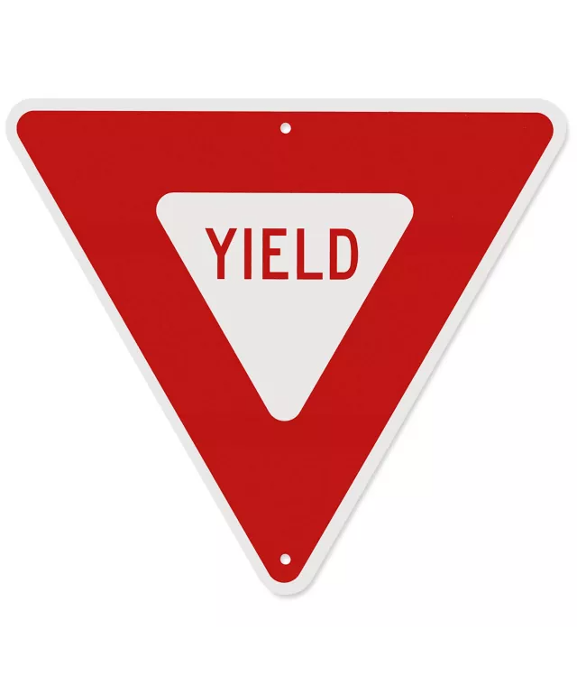
Préalable : Generator
Variante d'un itérateur classique ( for, while, … )
Mais pas de stockage en mémoire des éléments
Dans une fonction : utiliser l'instruction yield ("céder") et non return
Return
Retourne un ensemble de valeurs
La fonction est terminée
L'ensemble des valeurs a dû être mis en mémoire
Yield
Retourne une valeur
La fonction continue
La fonction retourne toutes les valeurs par "paquets", itérativement.
https://realpython.com/introduction-to-python-generators/

Slide 25
Préalable : Generator : Exo 17-13-01 sample
Défi : On veut se procurer des nombres pairs, sans se préoccuper de les calculer.
def infinite_sequence():
num = 0
while True:
yield num
num += 2
for i in infinite_sequence():
print(i, end=" ")
Ou
gen = infinite_sequence() # gen : generator
next(gen) # 0
next(gen) # 1 …
Utile pour le debug en console

Slide 26
Préalable : Generator : Exo 17-13-02 application à la lecture d'un gros fichier
# opening file using return
# => tout le contenu est retourné en un coup
def csv_reader_1():
file = open(fn)
result = file.read().split("\n")
return result
# opening file using yield
# => le contenu est retourné ligne par ligne
# => gain en mémoire
def csv_reader_2():
for row in open(fn, "r"):
yield row

Slide 27
Préalable : Generator : Exo 17-13-03 fonctions iter() et next()
mytuple = ("apple", "banana", "cherry")
myit = iter(mytuple)
while True:
try:
letter = next(myit)
except StopIteration:
break
print(letter)
OUTPUT
apple
banana
cherry

Slide 28
Préalable : Generator : fonctions avancées
yield
.send()
.throw()
.close()

Slide 29
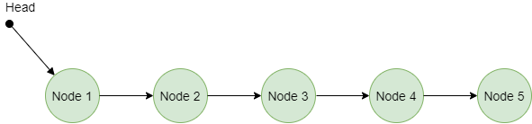
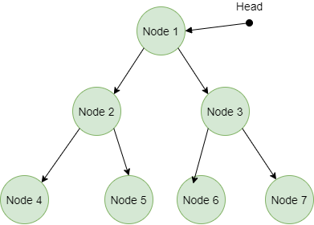
Design Pattern : Iterator
Utilité : Accéder séquentiellement aux éléments d'un objet agrégé
Sans exposer son implémentation
On parcourt les éléments des collections sans prendre en compte les détails approfondis des éléments.

Slide 30
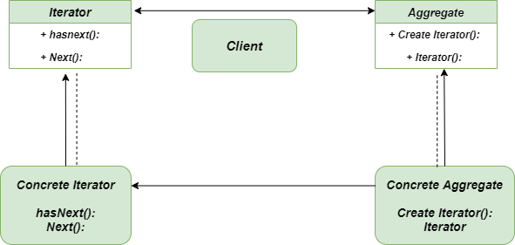
Design Pattern : Iterator

Slide 31
Design Pattern : Iterator : création
Méthode __iter__()
Pour initialiser l'iterator
Similaire à __init__()
Retourne : l'objet (self) !
Méthode __next__()
Pour atteindre l'élément suivant
Retourne : l'élément suivant de l'itération
Fin d'itération : raise StopIteration

Slide 32
Design Pattern : Iterator : Exo 17-13-06
Ecrivez l'itérateur qui implante un compte à rebours. Scénario :
# initialization du CountDown à 5
my_iter = iter(CountDown(5))
while True:
try:
# iteration
i = next(my_iter)
print(i)
except StopIteration:
# quand i atteint 0
print("Go !")
break
OUTPUT 4
3
2
1
Go !

Slide 33
Design Pattern : Iterator : Exo 17-13-06
class Counter:
def __init__(self):
# Constructor
...
def __iter__(self):
# creates iterator object
self.__target = 0
return self
def __next__(self):
# move to next element
# decrement
self.__counter -= 1
# Stop if target reached
if self.__counter <= self.__target:
raise StopIteration
# Else return value
return self.__counter

Slide 34
Exo 17-13-11 : feu de signalisation
Partez de l'exo 17-13-11_start.py
Redesignez la classe Light avec le Design Pattern Iterator
Méthode __iter__()
Méthode __next__()
Utilisation de iter()
Utilisation de next()
Quid de l'objet feu01 ?

Slide 35
Exo 17-13-24 : la jungle
Partez de l'exo 17-13-24_jungle_start.py
Redesignez ce code avec le Design Pattern Iterator
Méthode __iter__()
Méthode __next__()
Remplacez les méthodes go()

Slide 36
Chapitre 17-16 : Observer
Design Pattern comportemental
Notion d' "évènement"
Couplage entre objets : à minimiser

Slide 37
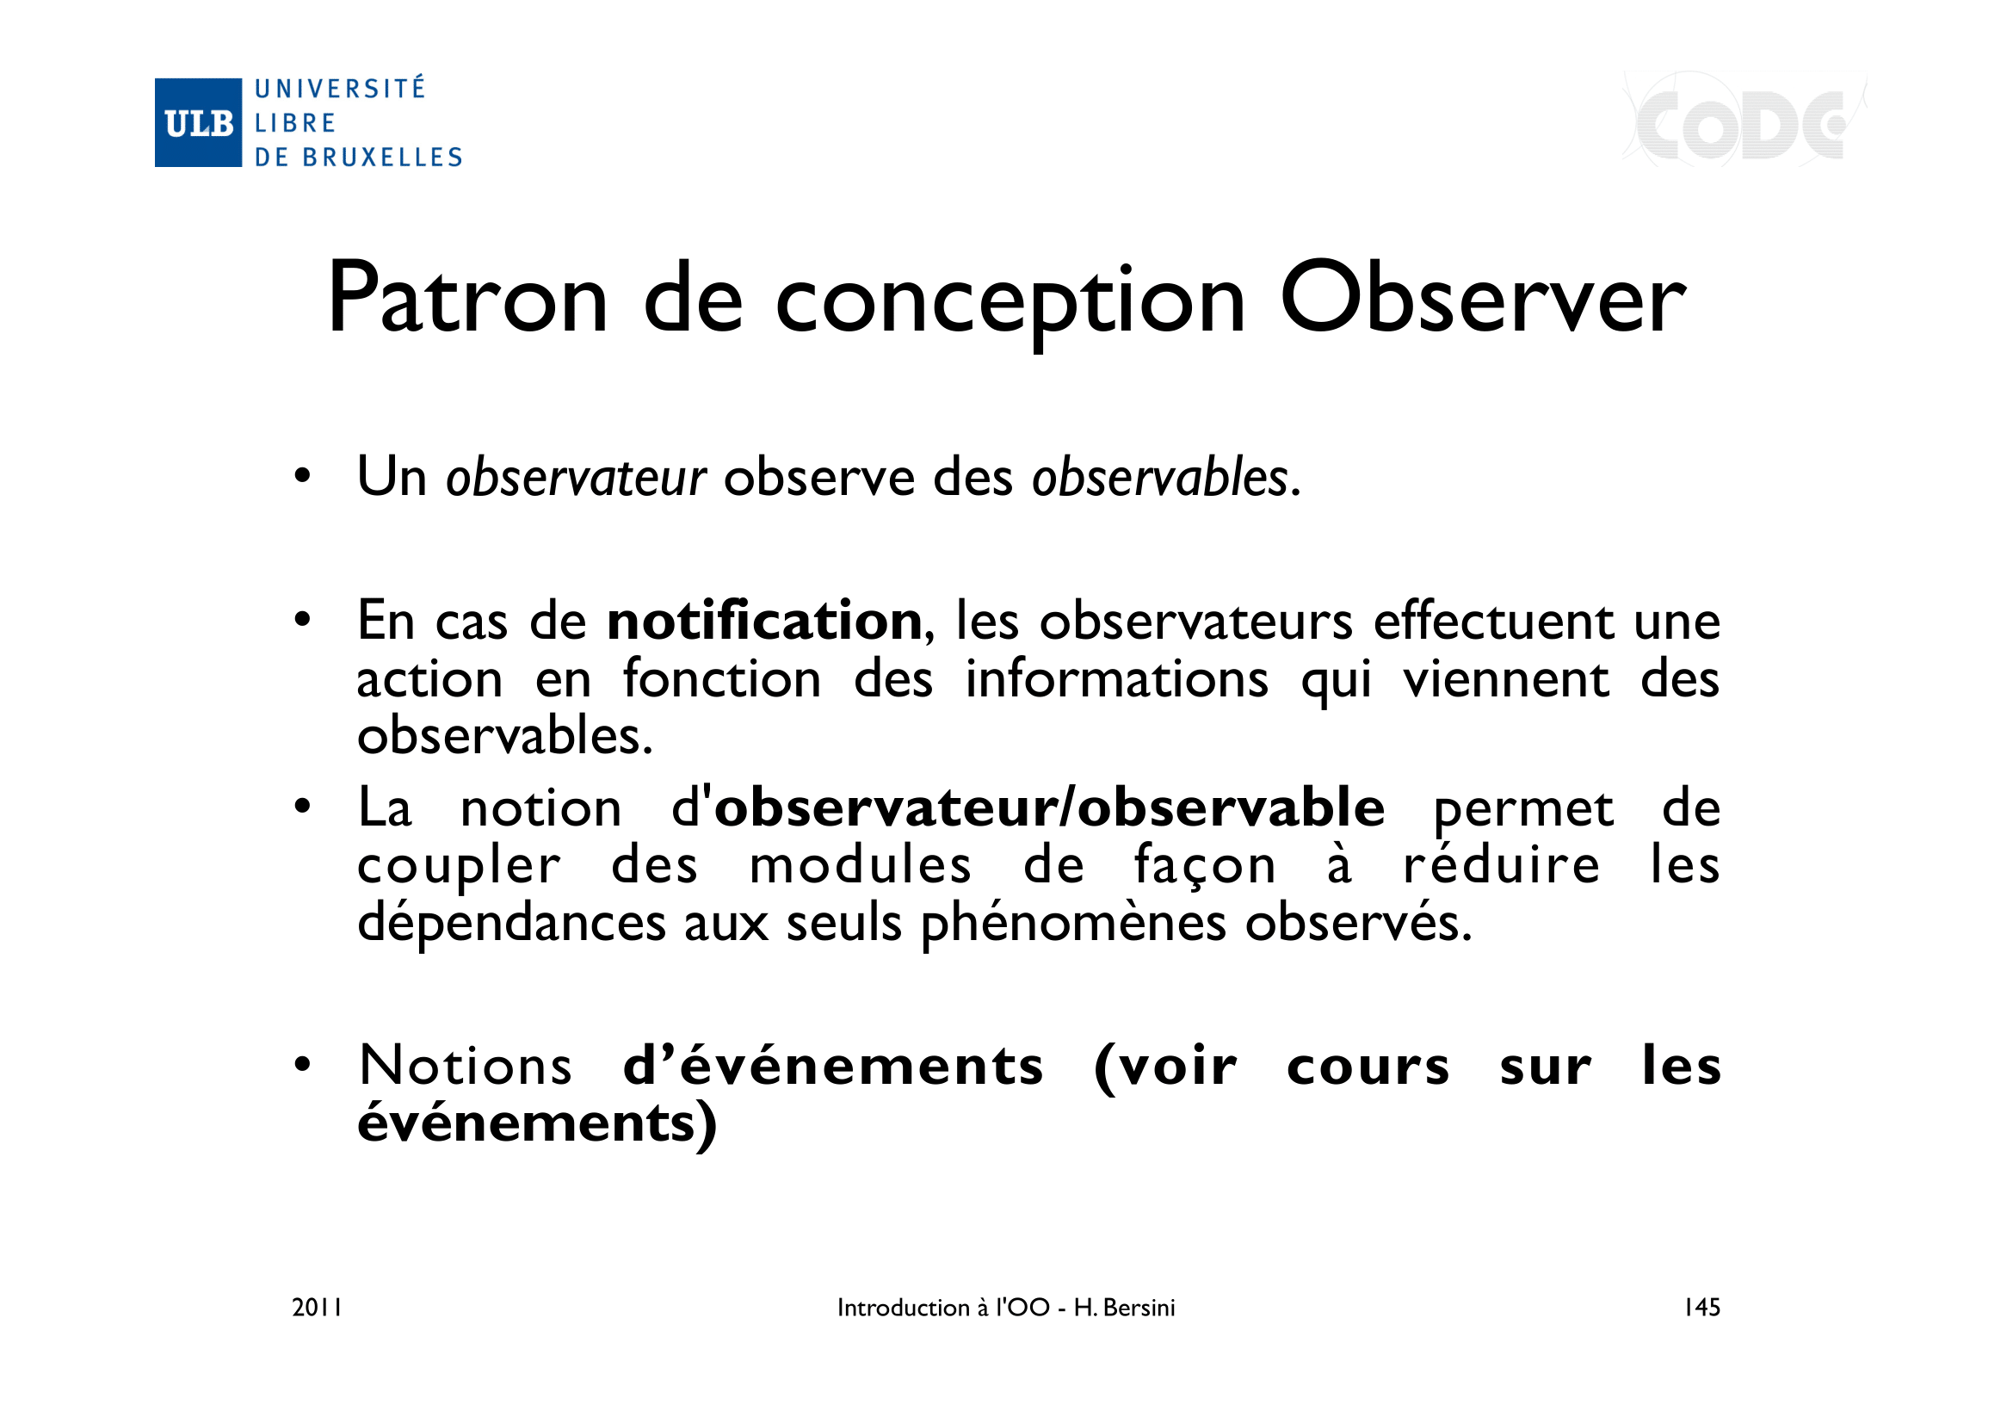

Slide 38
Design Pattern : Observer
Motivation :
Prendre en compte le couplage entre objets
Réduire le couplage (la dépendance) entre objets
Rendre le code plus lisible et plus maintenable

Slide 39


Design Pattern : Observer
Collaboration entre feu et voiture
Rapprochons-nous de la réalité
Le feu envoie une notification (sa couleur) à la voiture
La voiture réagit en conséquence.
observable
.notify()
observer

Slide 40
Design Pattern : Observer
Utilité : Gestion des évènements
Lorsqu'un objet change, d'autres objets sont avisés du changement.
Principe
Un objet sujet est déclaré "observable"
Les objets observateurs du sujet sont déclarés "observer".
Un mécanisme de souscription est mis en place.
Le sujet déclenche l'exécution d'une méthode de l'observateur.
Les observateurs ne sont activés que quand ils sont notifiés.
Avantages
Limitation du couplage entre objets aux seuls phénomènes à observer.
Simplification si des observateurs multiples dépendent du même sujet

Slide 41
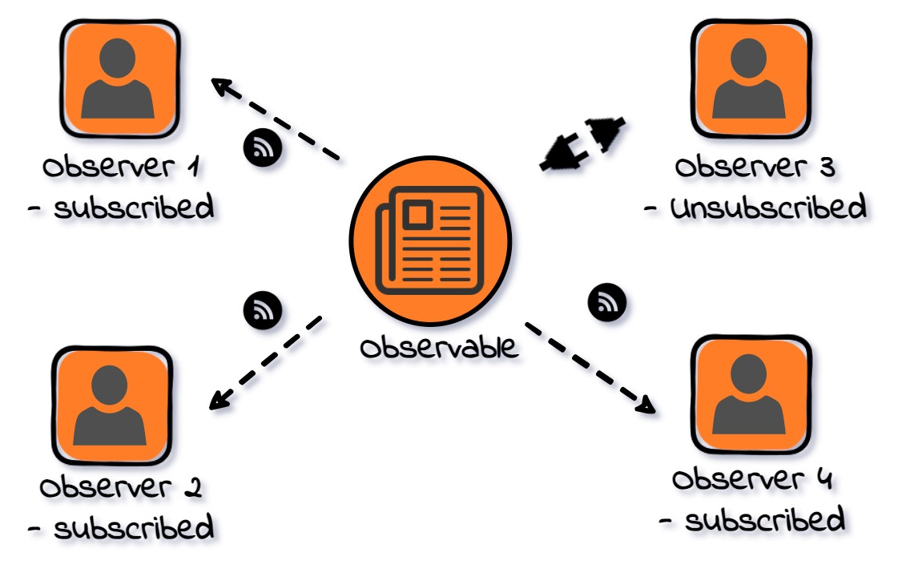
Design Pattern : Observer : Souscription

Slide 42
Design Pattern : Observer : Architecture
Relation One-To-Many
un sujet, plusieurs observateurs
Pas de "event manager"
Sujet
Class Observable
Il gère la liste des observateurs.
modification apportée au sujet => message émis vers les observateurs
méthode notifyObservers()
Observateurs
Class Observer
modification apportée au sujet => message reçu de la part du sujet
méthode notify(), appelée lorsqu'un message est émis.
responsable de la mise à jour de son état

Slide 43
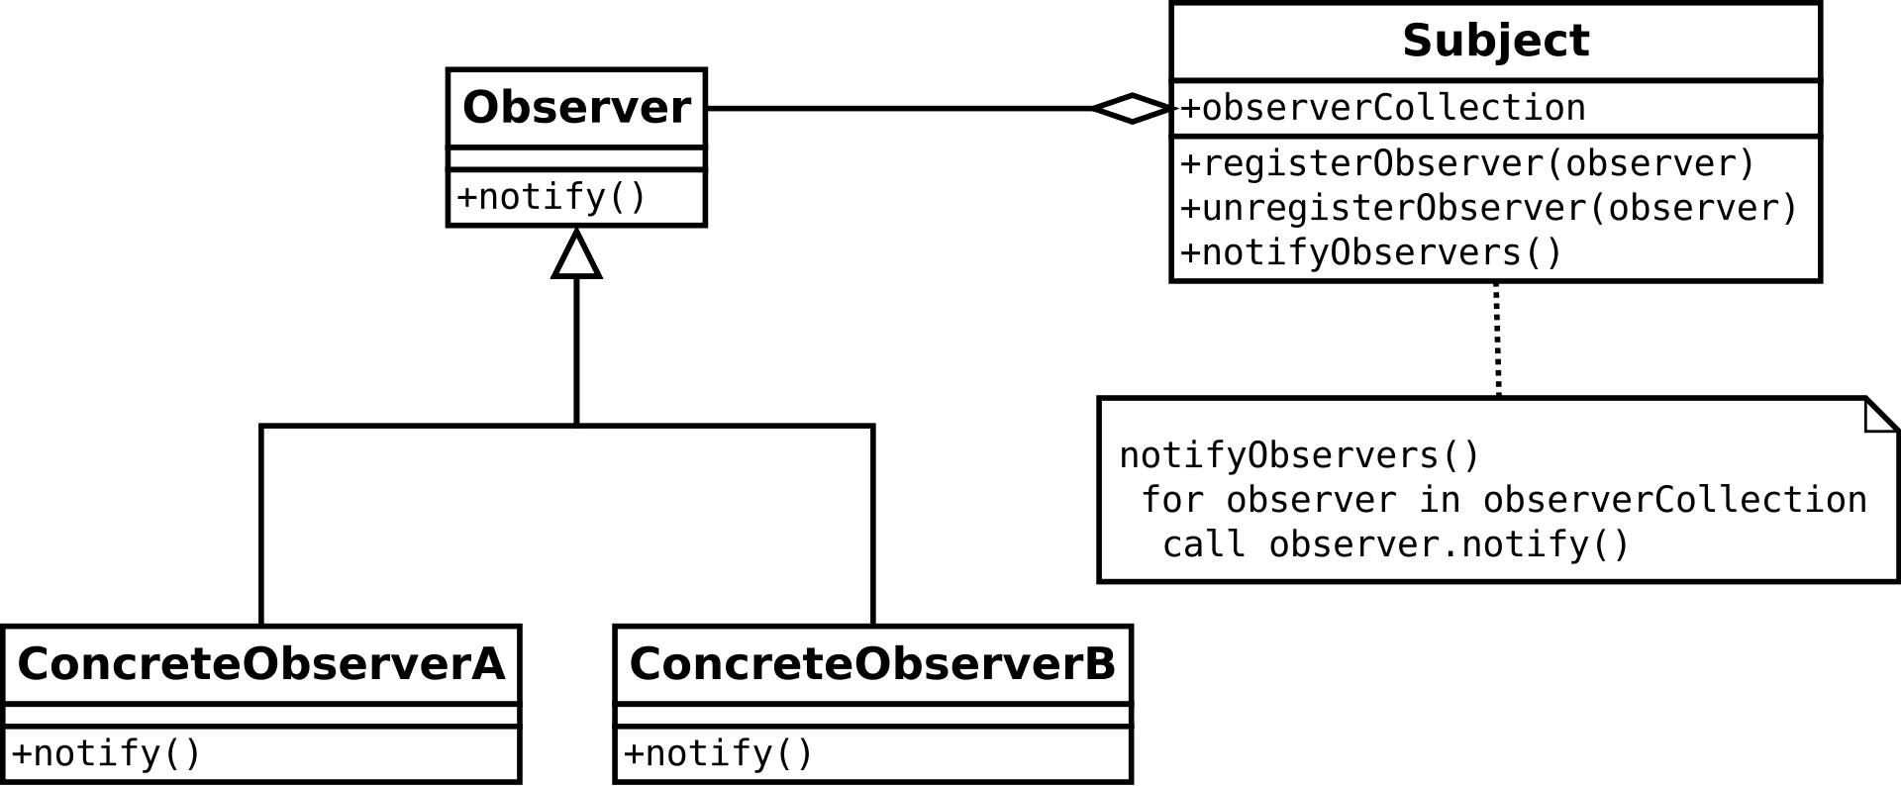
Design Pattern : Observer : UML

Slide 44
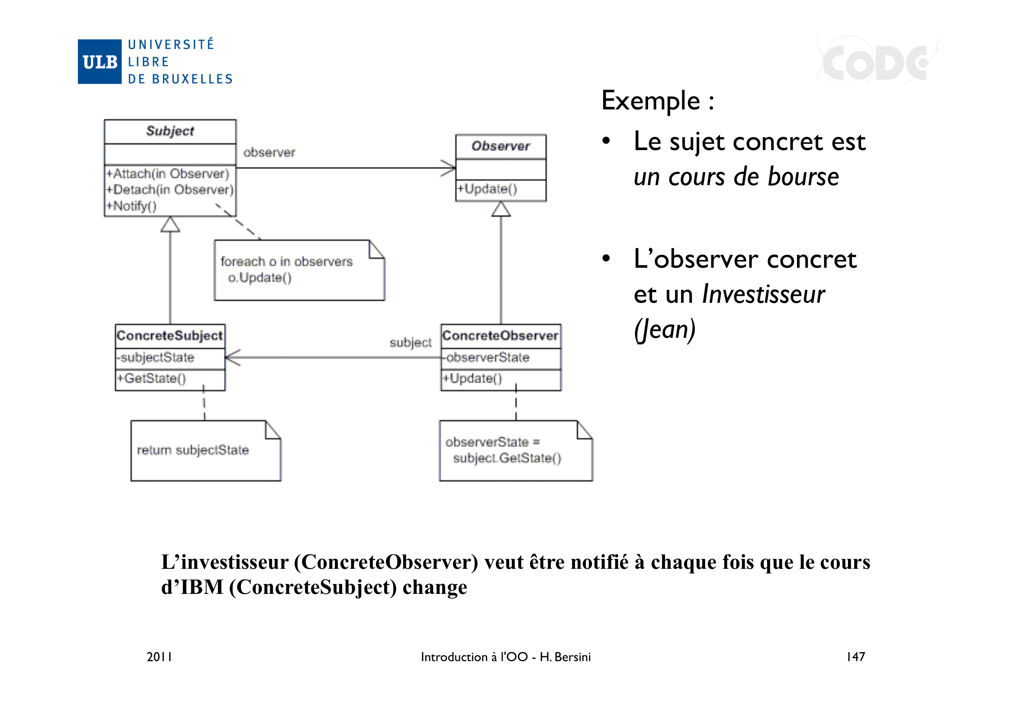

Slide 45
Observer : exo 17-16-02 : trivial … mais complet !
# à télécharger et à tester
class Observer(ABC):
""" observateur """
def __init__(self, observable):
observable.subscribe(self)
def notify():
pass
class Observable(ABC):
""" sujet """
def __init__(self):
self.observer_l = []
def subscribe(self, observer):
self.observer_l.append(observer)
def notify_observers(self):
for obs in self.observer_l:
obs.notify(self)

Slide 46
Observer : exo 17-16-12 : trafic
Commençons par une situation simple
1 objet "feu"
1 objet "voiture"
=> 1 fil de message

Slide 47
Exo 17-16-12 : trafic, un feu, une voiture
Partir de 17-16-12_trafic_one2one_start.py
Spec additionnelle : la voiture A s'arrête au feu orange !
Appliquez le design pattern Observer correspondant au scénario suivant :
voiture_A = Car("Peugeot")
feu01 = Light(voiture_A)
for i in range(4):
print(feu01)
print(voiture_A)
feu01.change()
En particulier, en vous aidant de l'exo 17-16-02 "trivia"
Identifiez la classe observable et la classe observateur
Implantez la méthode .notify_observers() dans l'objet observable
Implantez la méthode .notify() dans l'objet observateur

Slide 48


Exo 17-16-12 : la morale de l'histoire
Sans observateur :
Le feu donne plusieurs ordres à la voiture
La voiture ne décide pas.
Couplage fort entre objets
Avec observateur :
le feu informe la voiture de son nouvel état
La voiture décide d'avancer
Couplage faible entre objets
.start()
.notify()
.stop()

Slide 49

Observer : exo 17-16-14 : trafic
Compliquons un peu
1 objet "feu"
2 objets "voiture"
=> 2 fils de message

Slide 50
Exo 17-16-14 : trafic, un feu, deux voitures
Partir de l'exo 17-16-12
Spec : Au feu orange, la voiture A s'arrête, mais la voiture B continue.
Appliquez le design pattern Observer correspondant au scénario suivant :
voiture_A = Car("Peugeot")
voiture_B = BadCar("BMW")
feu01 = Light()
feu01.subscribe(voiture_A)
feu01.subscribe(voiture_B)
for i in range(6):
print(feu01)
print(voiture_A)
print(voiture_B)
feu01.change()

Slide 51
Exo 17-16-16 : trafic, un feu, trois voitures
Partir de l'exo 17-16-14
Appliquez le design pattern Observer correspondant au scénario suivant :
La voiture A s'arrête au feu rouge et au feu orange
La voiture B s'arrête au feu rouge uniquement
La voiture C ne s'arrête pas au feu rouge
Implantation : A, B et C sont instances de trois classes enfants d'une classe (abstraite) Vehicle.

Slide 52



Observer : sujets multiples
Problème avancé et complexe
Trafic : approche classique
F objets "feu"
V objets "voiture"
on dénombre F * V fils de message
Les observers devraient gérer des notifications inutiles.

Slide 53

Observer : sujets multiples
Solution : l' event engine
Gérer les souscriptions
Flux de messages: en triangle
event engine
observable
observable
observer
observer
observer
observer

Slide 54
Observer : sujets multiples
event engine
F objets "feu"
V objets "voiture"
on dénombre approx. 2V+ F fils

Slide 55
Observer : sujets multiples : Architecture
Relation Many-To-Many
plusieurs sujets
plusieurs observateurs
souscriptions variables
Sujet (feu)
Class Observable
Si modification apportée au sujet => message émis vers les observateurs - call .notifyObservers()
Modifications des souscriptions reçues de l'Event Engine - def .subscribe()

Slide 56
Observer : sujets multiples : Architecture
Observateur (voiture)
Class Observer
Si modification apportée au sujet => message reçu de la part du sujet - def .notify()
responsable de la mise à jour de son état
Si mise à jour état => message émis vers Event Engine - call .event_engine.notify()
Event Engine (trafic)
Class Event_Engine
Si état observateur mis à jour => message reçu de la part de l'observateur - def .notify()
Modifier les souscriptions des sujets => message émis vers les sujets - call .subscribe()

Slide 57
Exo 17-16-18 : trafic, 2 feux, 3 voitures
Partir de 13-01-11.
Implantez la classe Traffic (event manager) correspondant au scénario suivant.
trafic = Traffic()
feu_l = [
Light("Feu01", trafic, 1, 5), …
]
voiture_l = [
Car("Peugeot", trafic), …
]
for i in range(25):
for v in voiture_l:
v.next()
print(v)
for f in feu_l:
print(f)
print()
trafic.next()

Slide 58
Exo 17-16-18 : trafic, 2 feux, 3 voitures
Scénario
feu02 est situé après feu01.
Les voitures observent d'abord feu01.
Quand une voiture démarre, elle est désinscrite de feu01 et s'inscrit à feu02.
Quand une voiture passe feu02, elle est désinscrite de feu02 et continue sa route.
Implantez les méthodes .(un)subscribe(), .notifyObservers(), et les différentes .notify().

Slide 59
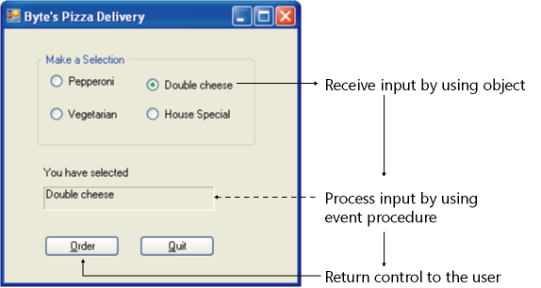
Observer : Application : GUI

Slide 60
Chapitre 17-19 : Singleton
Design Pattern créateur

Slide 61
Design Pattern : Singleton
Utilité : Limiter l'instanciation d'une classe à un seul objet.
Quand la création de plusieurs objets issus de la même classe met l'application en danger.
Limiter l'accès simultané à une ressource partagée.
Créer un point d'accès global pour une ressource.

Slide 62
Design Pattern : Singleton
Implantation
Via la méthode singleton()
Elle gère l'objet unique (création, enregistrement, vérification de l'existence).
Quand elle est appelée, elle renvoie l'objet unique.
Méthode statique, appelable depuis la classe
Algorithme de singleton()
Si l'objet n'existe pas, alors il est créé, enregistré comme attribut, et retourné à l'appelant.
Si l'objet existe déjà, alors il est retourné à l'appelant.

Slide 63
Exo 17-19-05 : 2 objets, 2 dictionnaires
Écrivez une classe Storage qui gère un dictionnaire.
Méthodes :
__init__()
__str__()
append( key, value )
Ajoute une paire clé-valeur au dictionnaire
Créez deux objets Storage et remplissez les différemment.
Constatez si ces deux objets sont égaux.
Ils ne le sont pas. ☹
Approche KO
Scénario
s = Storage()
s.append("fname","Kevin")
t = Storage()
t.append("lname","Costner")
print(s, t)
print(s is t)
s: Storage:
- clé fname : valeur Kevin
t: Storage:
- clé lname : valeur Brian

Slide 64
Exo 17-19-06 : 2 réf., 1 dict, .singleton()
Partez de l'exo précédent.
Appliquez le Design Pattern Singleton à la classe Storage afin que le dictionnaire soit unique.
Méthodes
singleton()
__init__()
__str__()
append( key, value )
Scénario légèrement modifié
s = Storage.singleton()
s.append("fname","Kevin")
t = Storage.singleton()
t.append("lname","Costner")
print(s, t)
print(s is t)
s: Storage:
- clé fname : valeur Kevin
- clé lname : valeur Brian
t: Storage:
- clé fname : valeur Kevin
- clé lname : valeur Brian

Slide 65
Exo 17-19-06 : 2 réf., 1 dict, .singleton()
class Storage:
__instance = None
@classmethod
def singleton():
if Storage.__instance is None:
# If instance does not exist, then create it
Storage.__instance = Storage()
# return the instance
return Storage.__instance
def __init__(self):
# If instance already exists, then exception
if self.__instance is not None:
raise Exception("This class is a singleton!")

Slide 66
Exo 17-19-06 : 2 réf., 1 dict, .singleton()
class Storage:
__instance = None
@classmethod
def singleton(cls):
if cls.__instance is None:
# If instance does not exist, then create it
cls.__instance = cls()
# return the instance
return cls.__instance
def __init__(self):
# If instance already exists, then exception
if self.__instance is not None:
raise Exception("This class is a singleton!")

Slide 67
Préalable : magic method .__new__()
__new__()
Créer un objet d'une certaine classe
Retourne un objet
__init__()
Initialiser un objet juste créé
Ne retourne rien
Exo 17-19-02
Lire et exécuter
Type de a ? Pourquoi ?
Type de b ? Pourquoi ?
Pour programmeur avancé

Slide 68
Exo 17-19-07 : 2 réf., 1 dict, .__new__()
Partez de l'exo précédent.
Utilisez la méthode magique __new__ afin de pouvoir appeler directement la classe, sans la méthode singleton.
Méthodes
__new__()
__init__()
__str__()
append( key, value )
Scénario légèrement modifié
s = Storage()
s.append( "k_s", "v_s")
s.append("fname","Kevin")
t = Storage()
t.append("lname","Costner")
print(s, t)
print(s is t)
s: Storage:
- clé fname : valeur Kevin
- clé lname : valeur Brian
t: Storage:
- clé fname : valeur Kevin
- clé lname : valeur Brian
Pour programmeur avancé

Slide 69
Exo 17-19-24 : la jungle
Partez de l'exo 13-53-24
Nouvelles hypothèses :
Le point d'eau est une ressource unique
Le buisson est une ressource unique
Adaptez le code en conséquence.
On ne crée plus d'objet lac ou buisson à partir des classes Water ou Archaeplastida.
Les méthodes set_water() et set_food() disparaissent.
L'utilisation de ces resources se fera via un singleton.

Slide 70

Bachelier en Informatique de Gestion Projet Orientée Objet
FIN

